Slide 1

微程序控制器实验
孙宇韬 222022321102111
张乐之
222022321102120

Slide 2


目录
1.原理介绍
2.操作方法
3.实验分析

Slide 3



实验原理

Slide 4


简介
微程序控制器的主要任务是将当前指令翻译并执行，将指令功能转换成控制硬件逻辑部件工作的微命令序列，完成数据传输和各种处理操作。其执行方式是对控制各部件动作的微命令进行编码，将微命令集合用数字代码形式表示，类似于机器指令，这种表示方式称为微指令。

Slide 5
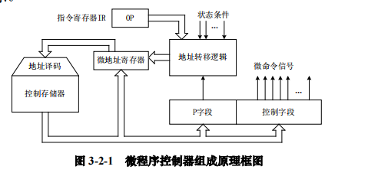
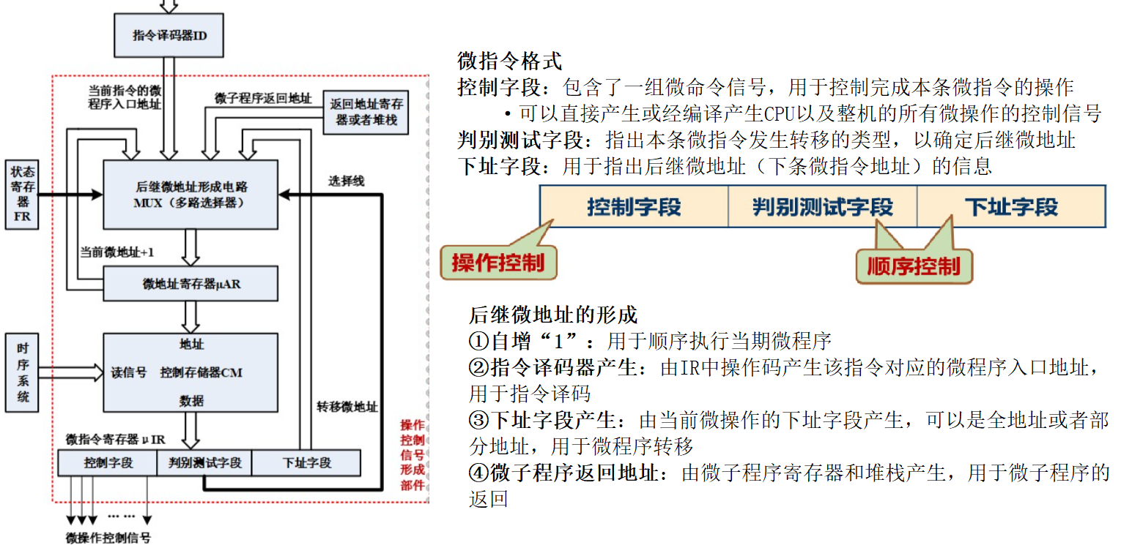
微程序控制器概述
· 微程序：微指令构成的有序集合，一条指令对应一段微程序
· 微指令：一组微命令构成的集合，用于完成一个功能（相对完整的操作）
· 微命令：组成微指令的最小单位，是控制实现微操作的控制信号
· 微操作：微命令执行时产生的动作
· 控制存储器（控存）：存放所有指令的微程序，一个存储单元存放一条微指令，一般为ROM
· 微地址：微指令在控存中的地址
· 微地址寄存器μAR：存放微地址的寄存器，用于提供访问控存CM的地址，又称为控存地址寄存器CMAR（Control Memory Address Regeister）
· 微指令寄存器μIR：存放从控存取出来的微指令的寄存器微周期：指从控存取出并执行一条微指令所花的时间，一般与一个机器周期相当

Slide 6

操作方法

Slide 7
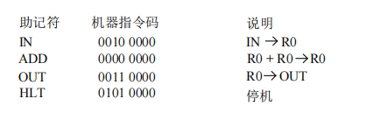
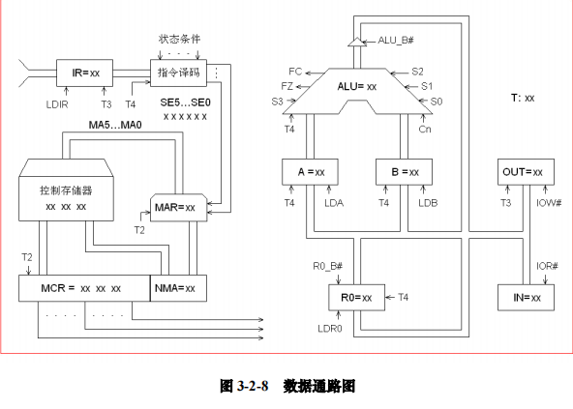
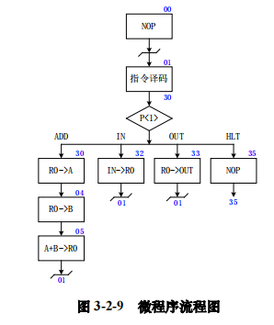
实验步骤
本实验安排了四条机器指令,分别为 ADD(0000 0000)、IN(0010 0000)、OUT(0011 0000)和 HLT(0101 0000)，括号中为各指令的二进制代码，指令格式为：
设计微程序控制器的步骤：
确定指令系统
确定部件组成和系统结构
分析每条指令的执行过程，画出微程序流程图
写出每条微指令所发送的微操作控制信号序列
设计微指令格式及微程序控制器结构
分配微地址和编写微指令代码
将所有的微指令代码装入控制存储器的相应单元

Slide 8
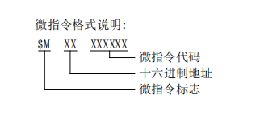
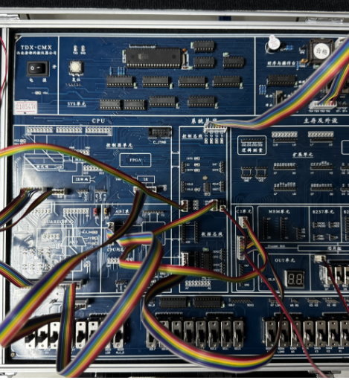
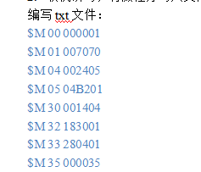
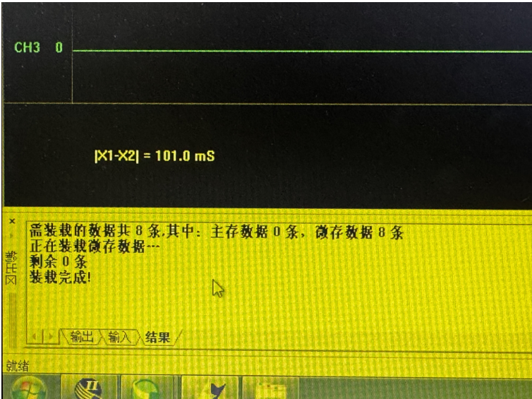
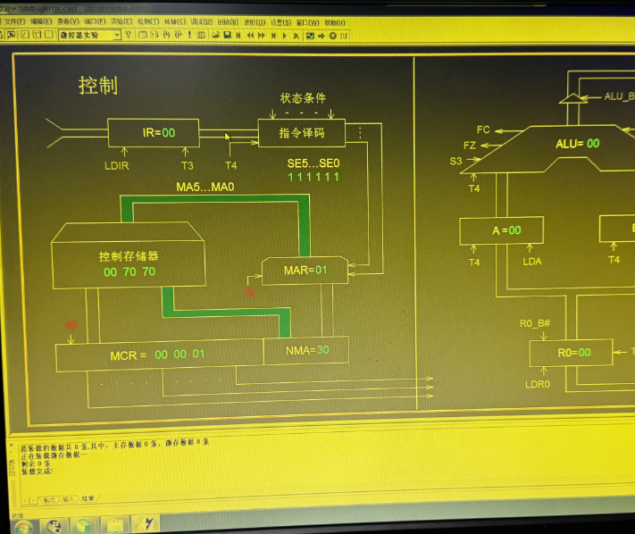
实验步骤
接线
编写txt文件
将微程序写入文件
观测数据通路图与时序观测窗
联机软件提供了微程序下载功能，以代替手动读写微控器，但微程序得以指定的格式写入到以 TXT 为后缀的文件中
用联机软件的 “【转储】-【装载】”功能将该格式(*.TXT)文件装载入实验系统。装入过程中，在软件的输出区的'结果’栏会显示装载信息，如当前正在装载的是机器指令还是微指令，还剩多少条指令等。
选择联机软件的“【转储】-【刷新指令区】”可以读出下位机所有的机器指令和微指令,并在指令区显示。

Slide 9




实验分析

Slide 10
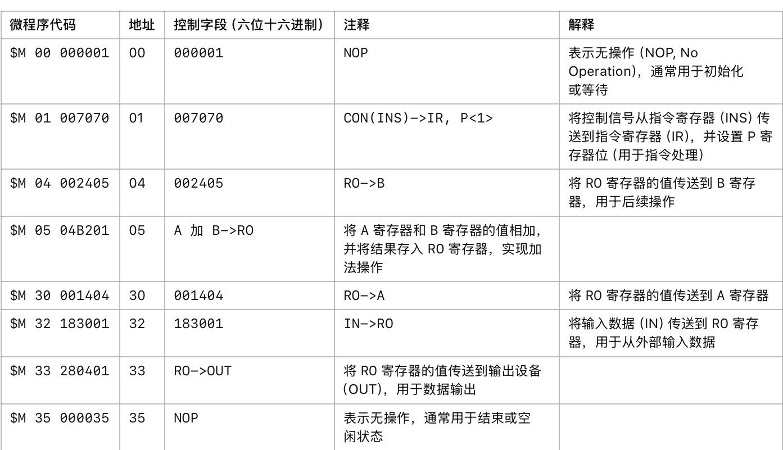
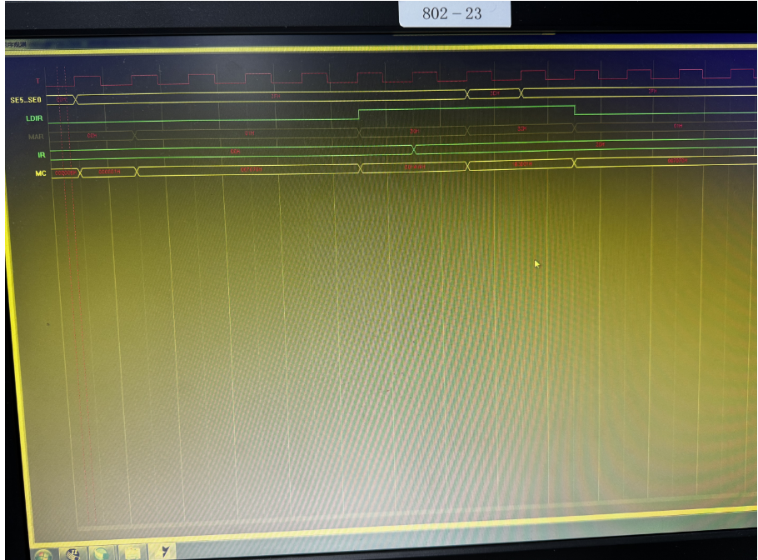
实验分析
命令分析：
信号时序：

Slide 11
工作流程
1.指令获取与解码
2.数据传输与存储
根据指令的类型，微程序控制器可能需要将数据从一个寄存器传输到另一个寄存器。例如，指令 RO -> B 表示将 RO 寄存器的值传送到 B 寄存器。在加法操作之前，控制器首先将 RO 中的值移动到 B 寄存器中。
算术运算
指令 A 加 B -> RO（在 $M 05 04B201 中）表示将 A 和 B 寄存器中的值相加，并将结果存入 RO 寄存器。这是对加法指令的实现，涉及对控制信号的调度以启动加法运算。
输入输出操作
停机与空闲状态
对于输入输出操作，微程序控制器会根据指令将数据从外部输入设备传送到寄存器，或者将寄存器中的数据输出到外部设备。例如，IN -> RO（在 $M 32 183001 中）表示从输入设备读取数据并存储到 RO 寄存器，而 RO -> OUT（在 $M 33 280401 中）表示将 RO 中的值输出到外部设备。
微程序控制器在执行完所有指令后，会进入停机状态（如 HLT 指令）。例如，NOP（无操作）指令通常表示停机状态或空闲状态，程序结束。
在微程序中的最后一步（如 $M 35 000035）可能会执行无操作指令，确保程序结束，并使计算机进入空闲或停机状态。
微程序控制器首先从指令存储器（通常是内存或ROM）获取当前指令。这个过程发生在微程序的第一个阶段，通常对应一条 NOP（无操作）指令。

Slide 12

谢谢
发言者姓名：张乐之

